Slide 1
Transformación de ángulos al Primer Cuadrante

Slide 2
Objetivo:
Transformar los ángulos al I cuadrante
Conocimientos Previos:
Circulo Trigonométrico
Conocer sus cuadrantes

Slide 3
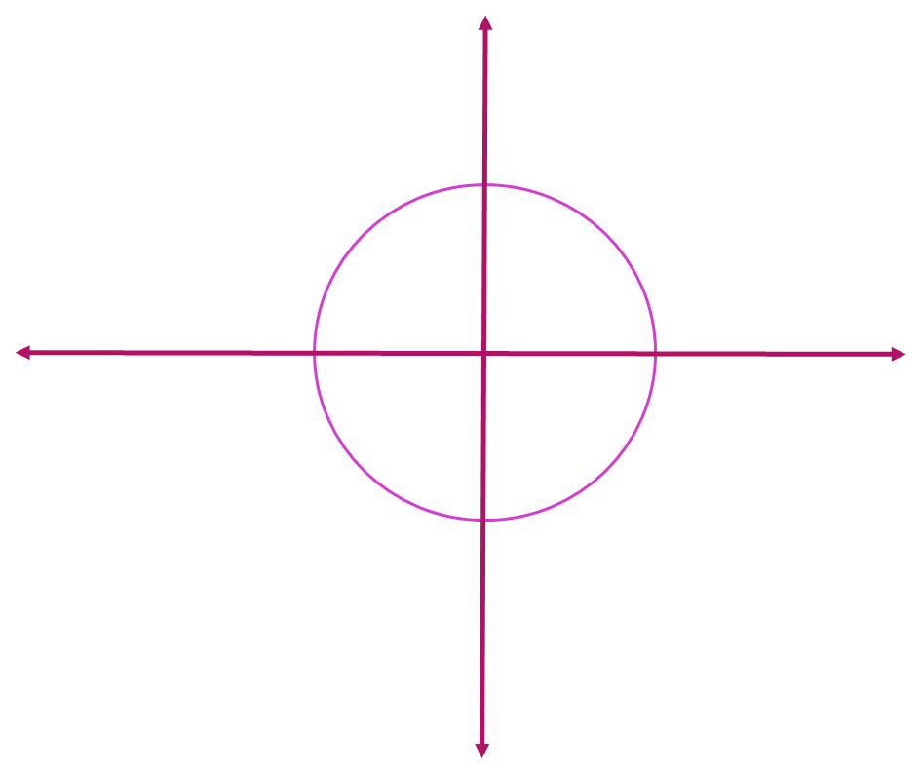










$$I I cuadrante$$
$$I cuadrante$$
(0,1)
$$\frac{4π}{6}=\text{120}°$$
90$°=\frac{π}{2}$
300$°= \frac{22}{6} π$
$π$ =$180°$
$2π$ =$0°=360°$
(-1,0)
(1,0)
270$°=\frac{3π}{2}$
$$IV cuadrante$$
$$III cuadrante$$
(0,-1)

Slide 4
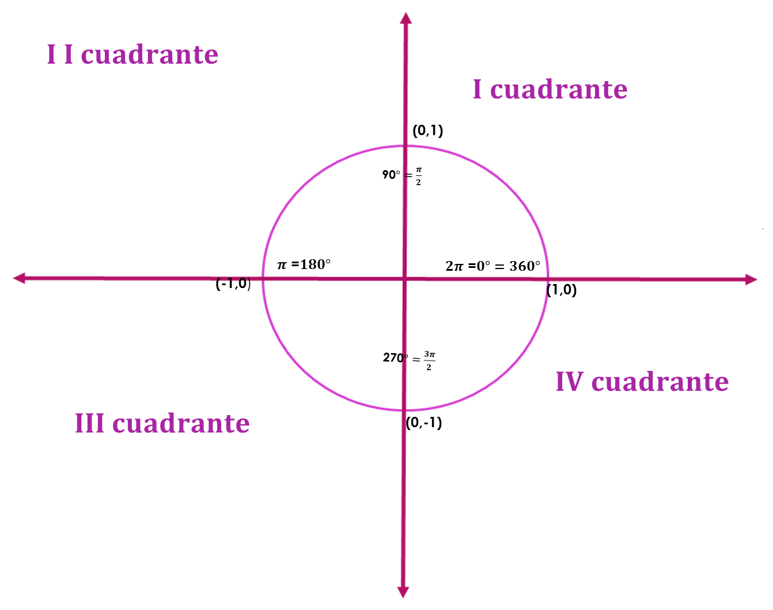



$$Si esta en el II cuadrante$$
Restas 180$°$ - $θ$
$$Si esta en el III cuadrante$$
Restas $θ−\text{180}°$
$$Si esta en el IV cuadrante$$
Restas 360$°$- $θ$

Slide 5
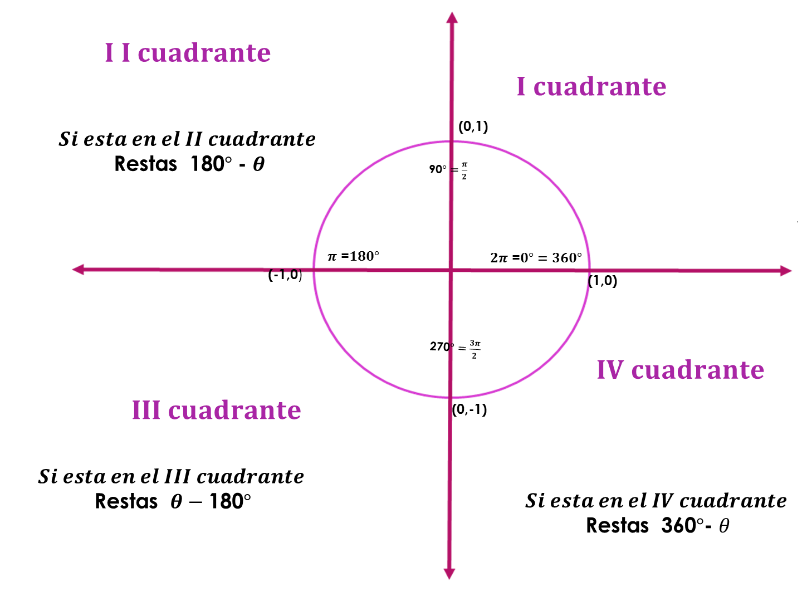

Slide 6

EJERCICIOS
TRANSFORMAR AL I CUADRANTE 175$°, 380°, 230°.$
$.$ TRASFORMAR AL I CUADRANTE 480$°$

